Slide 1
ACCIDENTE CEREBROVASCULAR
Accidente Cerebrovascular (ACV) normalmente es de dos tipos:
Hemorrágico (causado por un desgarro de la pared de la arteria que produce una hemorragia en el cerebro)
Isquémico (causado por una obstrucción en una arteria).
Las consecuencias de un ACV, el tipo de funciones afectadas y la gravedad, difieren según el punto en el que se localiza la oclusión y la extensión de la lesión.

Slide 2
ACCIDENTE CEREBROVASCULAR HEMORRÁGICO
Concepto
Accidente Cerebro vascular hemorrágico ocurre cuando se revienta un vaso sanguíneo y sangra dentro del cerebro (una hemorragia). Esto daña las células del cerebro y comienzan a morir. Existen dos tipos principales de accidente cerebrovascular hemorrágico.
Hemorragia intracerebral. Quiere decir que el accidente cerebrovascular hemorrágico fue provocado por una hemorragia en su cerebro.
• Hemorragia subaracnoidea. Quiere decir que el accidente cerebro vascular fue provocado por una hemorragia en la superficie de su cerebro en el espacio subaracnoideo (formado por dos membranas que cubren el cerebro).

Slide 3
Síntomas del Accidente Cerebro Vascular Hemorrágico
debilidad facial, debilidad en el brazo o problemas en el habla.
Los síntomas del Accidente Cerebro Vascular Hemorrágico pueden incluir:
• Dolor de cabeza intenso y repentino
• Pérdida de conocimiento (si es prolongado, se llama coma)
• Vómitos
• Tortícolis
• Entumecimiento, debilidad o imposibilidad de mover la cara, brazo o pierna de
un lado del cuerpo.
• dificultad para hablar y que lo entiendan.
• Mareos y vértigo
• dificultad para mantener las piernas derectas y elevarlas
• Fiebre
• Sensibilidad a la luz
• Inquietud y confusión (delirio)
• Ataques (convulsiones)

Slide 4
Complicaciones del Accidente Cerebro Vascular Hemorrágico
Debilidad o parálisis, generalmente a un lado del cuerpo
Falta de conciencia de un lado de su cuerpo (generalmente el lado izquierdo)
Pérdida de la sensibilidad a un lado del cuerpo
Dificultad para tragar
Cansancio extremo y problemas para dormir
Problemas para hablar, leer y escribir
Problemas con la visión, por ejemplo, visión doble o ceguera parcial
Dificultades con la memoria y la concentración
Dificultad para controlar su vejiga y movimientos intestinales (incontinencia), o estreñimiento.
Cambios de comportamiento.

Slide 5
Exámenes complementarios
Tac,IRM.
Otros exámenes pueden abarcar:
Tiempo de sangrado
Tiempo parcial de tromboplastina / protrombina (TP/TPT)
Examen del LCR (líquido cefalorraquídeo) (se necesita en pocas ocasiones)
Tratamiento Volver al comienzo

Slide 6
Tratamiento inmediato
El tratamiento se suministra de manera ideal en una unidad de cuidados intensivos, donde se pueden detectar de manera inmediata las complicaciones. El personal médico presta atención cuidadosa a la respiración debido a que, en algunas ocasiones, las personas con hemorragia cerebral desarrollan patrones de respiración muy irregulares e incluso dejan de respirar por completo.
Cirugía
En algunas ocasiones, son necesarias intervenciones quirúrgicas para salvar la vida de los pacientes o para mejorar sus posibilidades de recuperación significativa y el tipo de cirugía depende de la causa específica del sangrado cerebral. Por ejemplo, una hemorragia debida a un aneurisma requiere tratamiento especial (ver aneurisma).

Slide 7
Cuidados de Enfermería
Objetivos:
Prevenir las deformidades, desmejora física y pérdida del arco de movimiento.
Desarrollar habilidades compensatorias para las alteraciones de la percepción sensitiva.
Fomentar la independencia en el auto cuidado.
Establecer una mejor comunicación con el paciente.
Motivar a la familia para que dé el apoyo necesario para el proceso de rehabilitación.
Diagnóstico de enfermería
Trastorno de la movilidad física relacionado con hemiplejia, debilidad y espasticidad
Alteración de la percepción sensorial (visual, táctil, propioceptiva, cenestésica) relacionada con el trastorno de la función cerebral.
Déficit de auto-cuidado relacionado con la disminución de la fuerza y la resistencia; parálisis.
Trastorno de la comunicación verbal relacionado con afasia, déficit motores, déficit cognoscitivo generalizado o todo lo anterior.
Posibilidad de enfrentamiento familiar ineficaz a los problemas relacionados con la magnitud del déficit neurológico del paciente, enfermedad duradera, alteración del estilo de vida familiar.

Slide 8
Actividades de enfermería
Colocar al paciente correctamente en la cama para evitar contracturas, aliviar presiones y conservar una buena alineación corporal.
Poner una tabla debajo del colchón para dar apoyo firme al cuerpo. Estimularlo a que permanezca plano en la cama, excepto cuando realiza las actividades diarias, para evitar deformaciones en flexión de la cadera.
Usar tabla para el pie durante el periodo flácido; luego de apoplejía para conservar los pies extendidos: se previene el pie péndulo, acortamiento del tendón de Aquiles y flexión plantar.
Evitar la presión excesiva en la parte carnosa del pie después de aparecer espasticidad.
Utilizar cojines para colocarlos en las articulaciones y evitar la fricción y daño de la piel.
Realizar cambios de posición cada 2 horas.
Realizar masajes para mejorar la circulación
Realizar ejercicios de flexión y extensión
Probar si hay hemianopsia (visión defectuosa en la mitad del campo visual). Poner el botón de llamada, mesa de cabecera, etc., del lado sano.

Slide 9
Alentar al paciente a girar la cabeza de un lado a otro para tener una visión completa del campo visual normal.
Hacer que el paciente use sus anteojos.
Ayudar al paciente a aprender de nuevo la secuencia de deglución.
Pedirle al paciente que realice ejercicios de succión, usando un dedo enguantado, o hielo
Dar los alimentos y líquidos por el lado sano (si la boca está caída)
Recordar al paciente que debe masticar del lado no afectado.
Ayudar a establecer metas realistas y añadir una nueva tarea al día, si es posible.
Hacer que el paciente transfiera de inmediato todas las actividades de cuidado de sí mismo al lado no afectado.
Alentar al paciente a cepillarse los dientes, peinar el cabello, bañarse y alimentarse.
Asegurarse de que el paciente no descuide el lado afectado.
Alentar al paciente a vestirse para actividades de deambulación.
Valorar la capacidad de comunicación del paciente: suele establecerla el patólogo para el lenguaje y el habla, en colaboración con el neurólogo.
Dar al enfermo tanta seguridad psicológica como sea posible.
Proporcionarle tiempo suficiente para hablar y responder: no puede comprender bien los mensajes que recibe y formular una respuesta bajo presión.
Hablar lentamente mientras se hace contacto visual con él.
Mirarlo desde el lado no afectado.

Slide 10
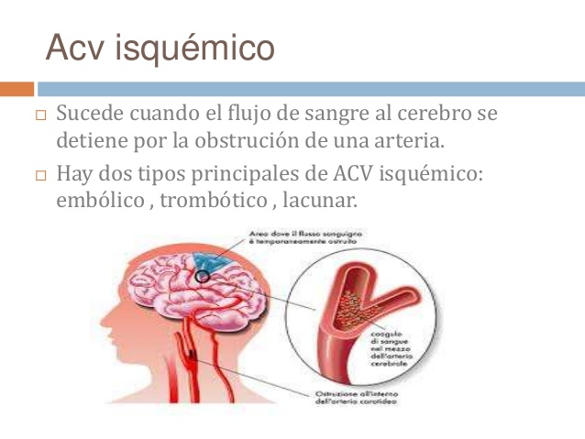

Slide 11
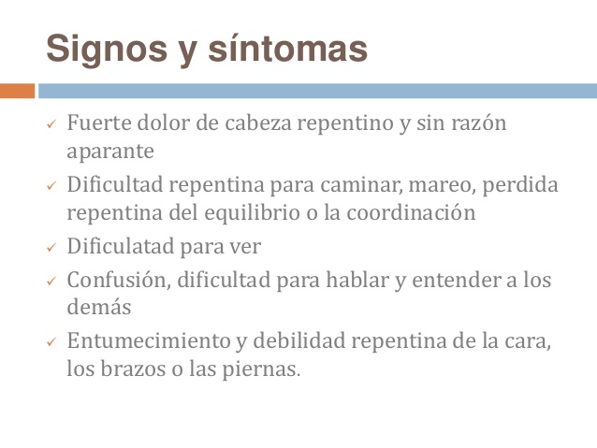

Slide 12
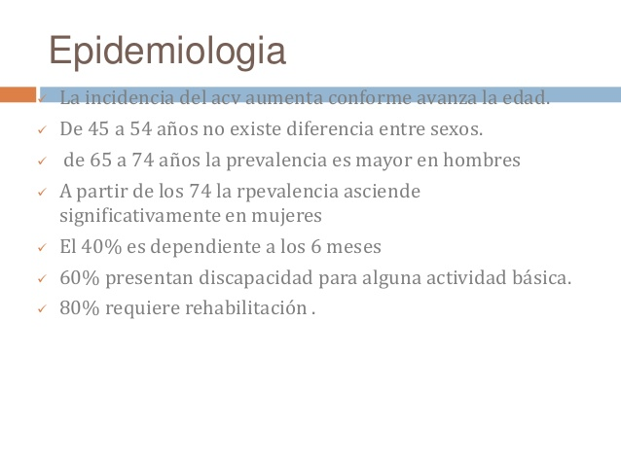

Slide 13
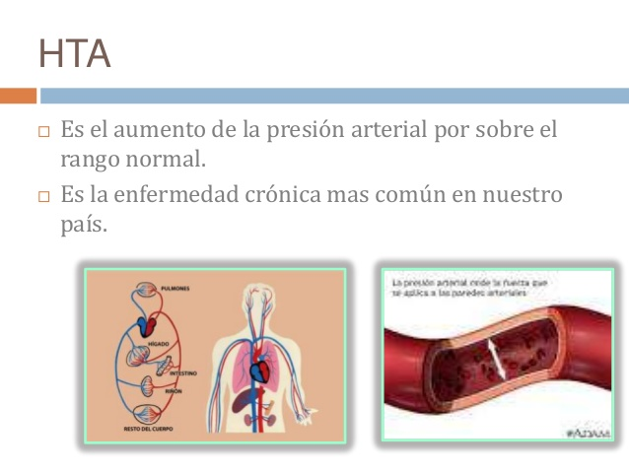

Slide 14
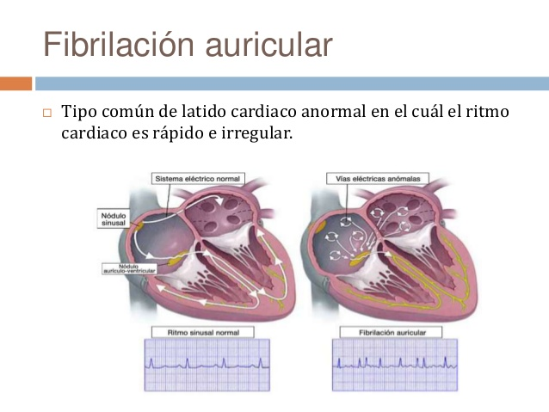

Slide 15
Tabaco
Diabetes y resistencia a la insulina
Obesidad y sedentarismo
Abuso de drogas, alcohol y café
Factores genéticos y congénitos
Factores mentales y emocionales
Migraña y factores de riesgo asociados

Slide 16
Tratamiento del accidente cerebrovascular isquémico
Medicamentos
Podrían recetarle los siguientes medicamentos para tratar el accidente cerebro vascular isquémico.
• Aspirina, clopidogrel y dipiridamol son todos medicamentos usados para reducir su riesgo de formación de coágulos sanguíneos después de un accidente cerebro vascular. Es posible que le den uno de estos medicamentos en forma de tabletas o a través de un tubo de alimentación colocado en la nariz. La aspirina también se puede administrar como supositorio, un medicamento que se inserta en el recto (ano). Estos medicamentos también se pueden usar para la prevención a largo plazo de accidentes cerebro vasculares.
• Warfarina y heparina son medicamentos que también previenen la formación de coágulos de sangre. Se usan principalmente para prevenir accidentes cerebro vascular.
También se le puede dar otros medicamentos para controlar su presión arterial y disminuir su colesterol.
Consideraciones sobre el tratamiento de la rehabilitación
La fisioterapia debería iniciarse tan pronto como el paciente esté estable, y si fuera posibles dos días después del ACV. Algunos pacientes experimentan una mejora más rápida en los primeros días, y muchos de ellos siguen mejorando en los siguientes seis meses o más. Como el ACV afecta a diferentes partes del cerebro, las diferentes opciones específicas de rehabilitación varían en gran medida en función de cada paciente:

Slide 17
Cirugía
Endarterectomíacarotídea como prevención del ACV isquémico
La endarterectomía de la carótida es una técnica quirúrgica empleada para limpiar y abrir la arteria carótida estrechada. Se usa para evitar una trombosis (trombo en una gran arteria) causada por la obstrucción de la arteria carótida interna, que es responsable de un 9% de los ACV isquémicos.
Descripción del procedimiento. El objeto de este procedimiento, es limpiar y abrir la arteria carótida reducida. Un tubo de derivación [by-pass] se coloca para transportar la sangre alrededor del área bloqueada durante el procedimiento. Después de que el cirujano haya eliminado la placa acumulada en la pared arterial, se cose la arteria y el flujo sanguíneo directamente a través de la arteria es restaurado. Al paciente se le da la anestesia general durante la operación y generalmente permanece en el hospital cerca de dos días. A menudo el paciente siente un leve dolor en el cuello durante dos semanas y debe evitar lo máximo posible girar la cabeza durante este periodo.

Slide 18
Actuación de Enfermería
El manejo de enfermería en los pacientes con accidente cerebro vascular (ACV) incorpora una variedad de diagnósticos de enfermería, cuyas prioridades están dirigidas hacia la valoración frecuente hemodinámica y neurológica, el monitoreo de las complicaciones y la educación al paciente y la familia.
Valoración neurológica
Requiere de la permanente observación, del monitoreo continuo de los signos vitales y neurológicos para el reconocimiento temprano del deterioro hemodinámica y neurológico.

Slide 19
1. Valoración de la vía aérea, respiración y circulación (ABC).
2. Reconocer el estado de conciencia, recordando los diferentes estadios de la misma: alerta, letargo, obnubilación, estupor, coma.
3. Valorar la movilidad de los cuatro miembros
4. Control estricto de signos vitales: Frecuencia Cardiaca
5. Colocación de vía endovenosa periférica (seleccionar el miembro superior no afectado)
6. Coordinarla actividad con los servicios de apoyo: Rayos y Laboratorio.

Slide 20
7. Observar en forma continua al paciente en busca de , episodios de desorientación, cambios en la coloración de la piel, signos vitales, registrar e informar.
8. Conocer y Aplicar la escala de Glasgow.
9. No quitar la ropa si no es necesario. Tener precauciones con las pertenencias de valor y las prótesis.
10. Asegurar el correcto y seguro traslado el paciente a lo servicios de apoyo. Actividades a desarrollar en las primeras 24 a 48 horas de evolución .

Slide 21
Cuidados de Enfermeria
1. Controlar Signos vitales cada 30 minutos, cada hora, según la necesidad del paciente
2. Controlar el estado de conciencia y aplicar la escala de Glasgow.
3. Conocer, registrar e informar el BALANCE HIDROELECTROLÍTICO
4. Es responsabilidad de la enfermera controlar la diuresis, según la evolución
5. Aplicar medidas de confort relacionadas con su inmovilidad. Es muy importante establecer y reconocer la movilidad espontánea para delinear un plan de atención.

Slide 22
6. Propiciar un ambiente tranquilo: es de suma importancia este aspecto, de manera que no se estimule inapropiadamente al paciente.
7. Acompañar la situación de crisis del paciente y la familia y reconocer cuándo brindar la ayuda convenientemente. o Incorporar a la familia precozmente en el cuidado del paciente.
IMPORTANTE:
Es muy importante Fijar Metas Alcanzables, y sumar tareas o nuevas actividades diariamente. Ej.: paciente con hemiplejia derecha, intentar el aseo corporal con el miembro superior izquierdo.
La comunicación, el entorno, el ambiente y la actitud de los profesionales del equipo que lo asisten debe de ser positiva.

Slide 23
Elegir y acordar los códigos más apropiados para comunicarse. Mantener apoyo significativo en los momentos de incomunicación
Siempre tratarlo como un adulto, no mantener y reforzar conductas regresivas.
Responder a todos sus llamados apropiadamente, aun cuando estos sean repetitivos y nos parecieran sin sentido
Hablar con lentitud, claramente, las órdenes deben ser claras, NO imperativas.
Esperar con tranquilidad la respuesta a las órdenes o pedidos de colaboración.
Motivar en forma permanente a la independencia.
Demostrar paciencia y seguridad en todos los procedimientos.

